Slide 1
MTG2A01_L04_S02 — दहाई खोलकर घटाइए
Page-by-page review · 17 pages

Slide 2
Overall recommendations & open questions
• WHAT IT TEACHES — subtracting 2-digit numbers horizontally WHEN THE ONES RUN SHORT: open one दहाई into ten इकाई, then take away ones from ones and tens from tens, and read the अंतर. Every problem in the lesson genuinely needs that regroup.
• THE FLOW YOU ASKED FOR — (1) TEACH on blocks and then on a NUMBER LINE: 42 as 4 tens + 2 ones, one ten opened into ten ones (42 = 30 + 12), 17 taken away, and the same move shown as jumps 42 −10→ 32 −7→ 25. (2) GUIDED: the child WALKS that number line himself, then does the two columns with support. (3) PRACTICE alone. (4) ONE GAME at the end that needs everything taught — finish the number-line jump for 53 − 27 and land on the answer.
• SIX PROBLEMS, all regrouping — teach 42−17=25 · guided 61−24=37 and 45−18 on the line · practice 45−18=27, 72−35=37, 84−46=38 · game 53−27=26.
• FIVE DIFFERENT HAND ACTIONS across 10 test screens — tap-each-leftover-into-the-tray (×3), BUILD the rods that remain (×3), drop the missing number into the number-line jump (×2, one of them is the game), count-then-drag-to-record, and pick-the-group. No family dominates.
• THE ROW'S REQUIRED VOCABULARY is named in the teach beats before any test uses it — जिसमें से घटाते हैं (minuend), जो घटाते हैं (subtrahend), घटाना यानी निकालना (take away), and जो बचा वही अंतर (difference).
• ✅ FIXED BEFORE YOU SAW IT: the number line was first drawn with the values running the WRONG way (decreasing left→right) — redrawn ascending with the jumps arcing backwards, which is how a number line actually behaves.
• ℹ THE TEACH PICTURES ARE COMPOSED, NOT AI-DRAWN — assembled from the same rod/cube art the interactive screens use, so 4 rods + 2 cubes really is 42 and the opened ten really produces exactly ten new ones. Image models cannot be trusted with an exact count, and here the count is the maths.
• THREE THINGS THE KIT WOULD NOT LET ME BUILD — (a) there is NO take-away/place-value mechanic, so OPENING a ten is enacted in the teach art and narrated on the interactive screens, where the child handles the RESULT of the exchange one column at a time; (b) pathway 3's 'repair the wrong working' (added ten ones but forgot to remove a ten) has no matching mechanic at all — it is the sharpest misconception probe in the row and is written up as a request; (c) the BUILD screens say 'डालो' (informal) in an आप game — hardcoded in the shared engine. The engine is read-only in this kit, so all three are engine tickets. Proposed mechanic REGROUP_BLOCKS is spec'd in the build-script header.
• ❓ FOR YOU TO DECIDE — (1) I named the vocabulary in child words rather than the formal वियोज्य / वियोजक, which read as Grade 5 — confirm or correct. (2) The game's wrong answers are the two classic slips (24 = took a ten too many, 36 = forgot the ones jump); vet those distractors. (3) Should the range push past 84−46?
• कान से जाँचें / EAR-CHECK — all 59 Hindi lines are machine-generated (voice: Kore) and no human has heard them yet. Please listen before this reaches children.
• REGISTER — polite आप throughout (देखिए, खोलिए, डालिए, बनाइए, गिनिए, रखिए), matching the kit's standard phase-change lines. Shown text always equals the spoken line.

Slide 3
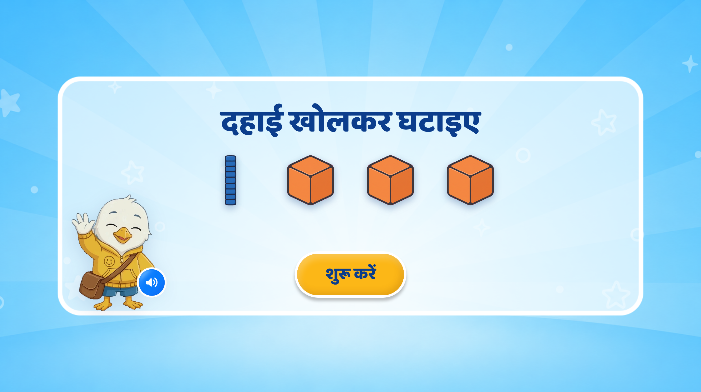
Page 1 · 01_landing.png
Recommendations
VO: नमस्ते दोस्त! मैं हूँ स्विफ्टी! आज हम दहाई खोलकर घटाना सीखेंगे।
Text: दहाई खोलकर घटाइए
Example on landing: 42 − 17 = ?
Keep the same blue landing layout, mascot position, and Start button style as S01.
दहाई खोलकर घटाइए।
23 − 15 = ?

Slide 4
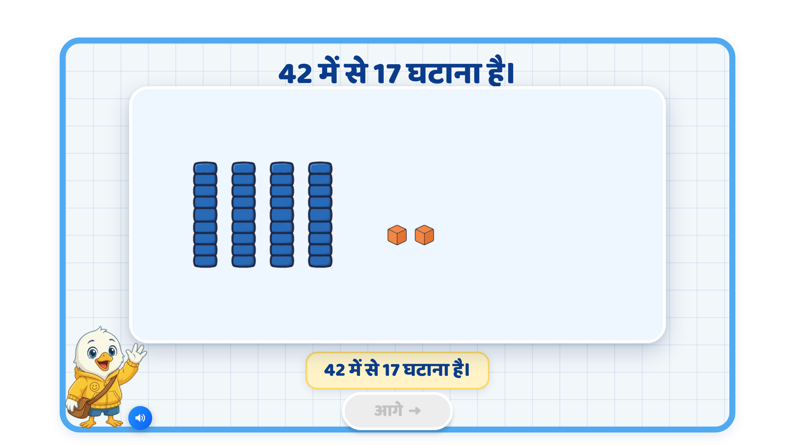
Page 2 · 02_STORY_SCENE.png
Recommendations
Text: कितने बचे?
VO: यहाँ एक संख्या वाक्य दिया हुआ है। पच्चीस घटा छः बराबर कितना?
आइए, ब्लॉक्स की सहायता से सीखते हैं कि 25 में से 6 घटाने पर कितने बचते हैं।
Sync 25, −, 6, =, ? with the VO.
कितने बचे?
25
−
6
=
?

Slide 5
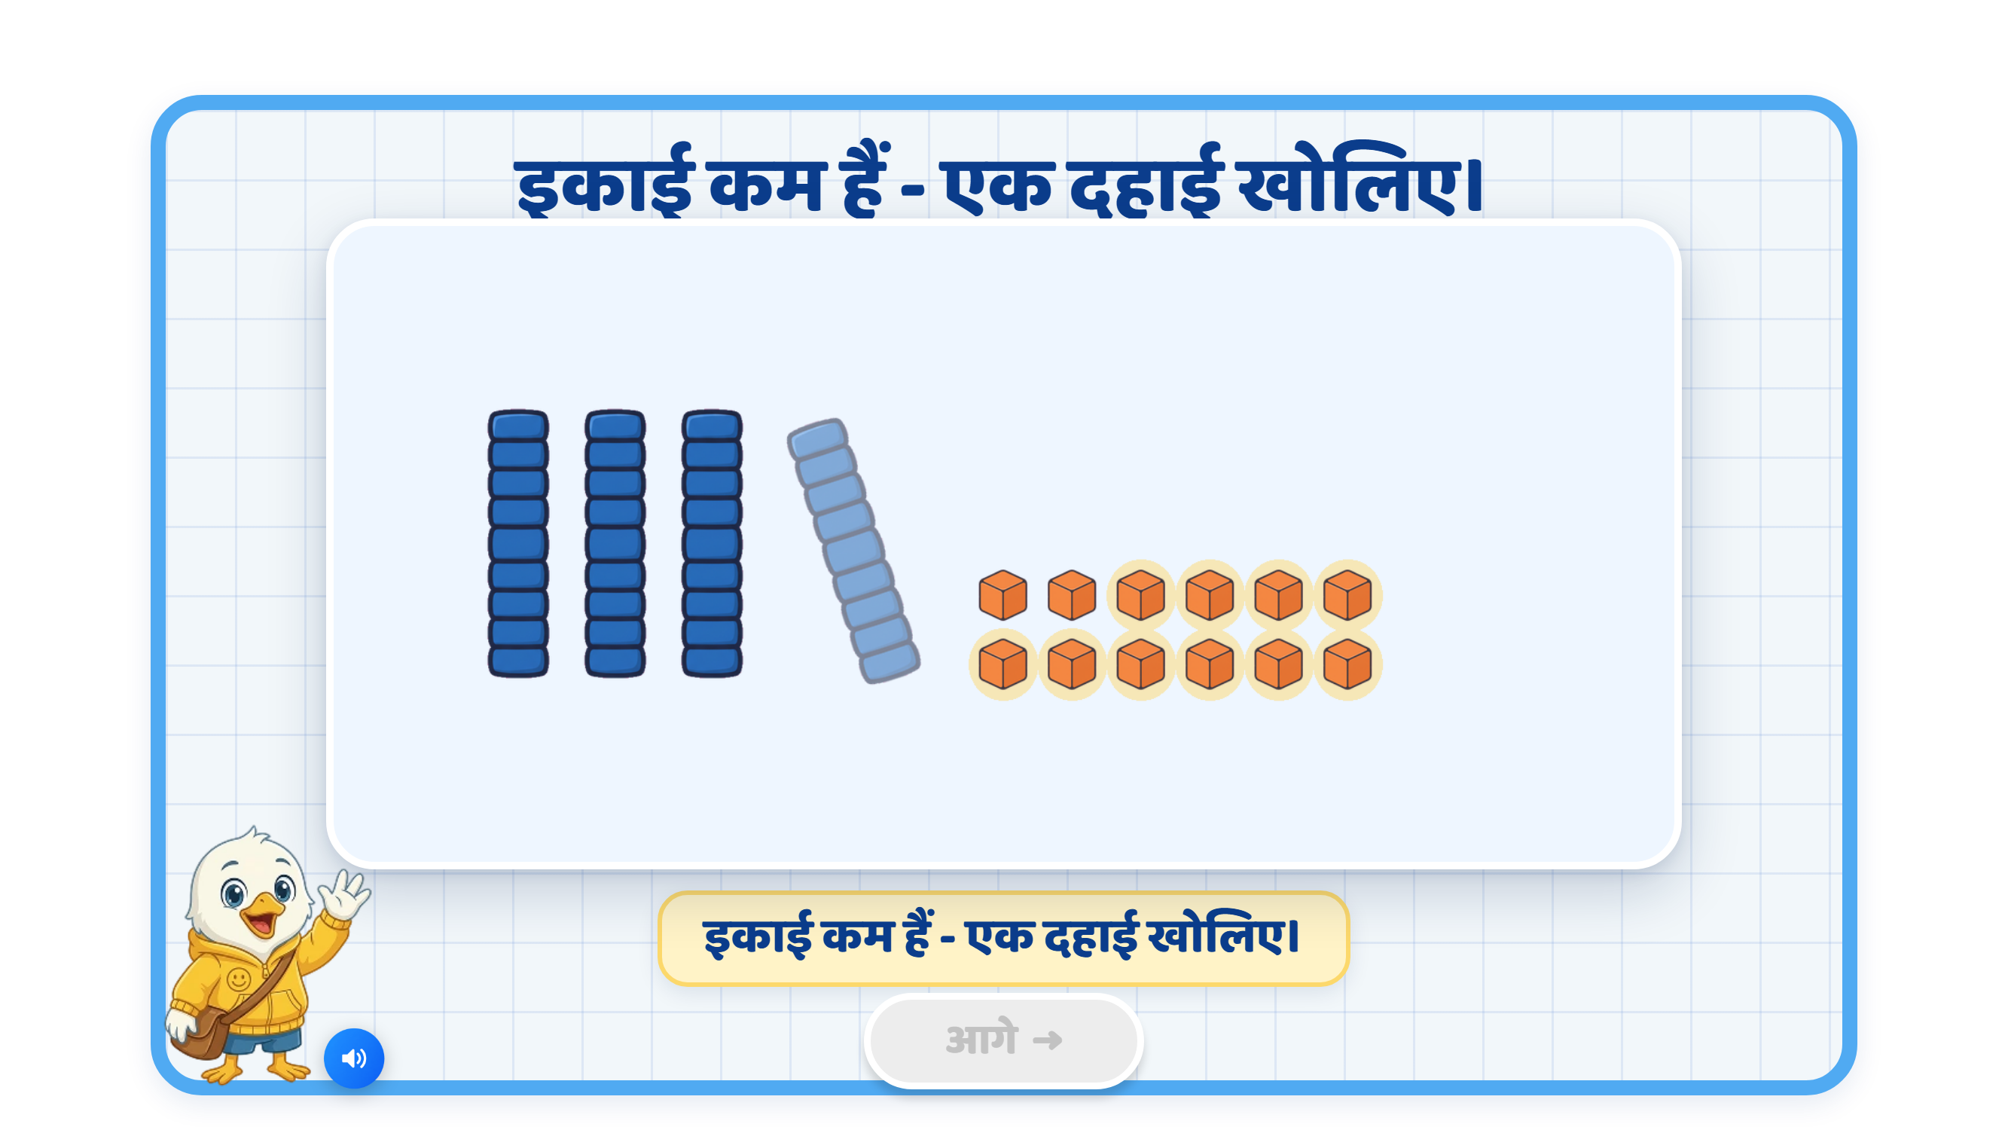
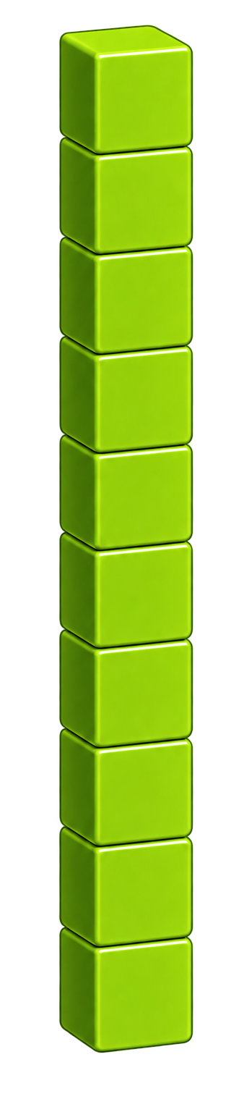
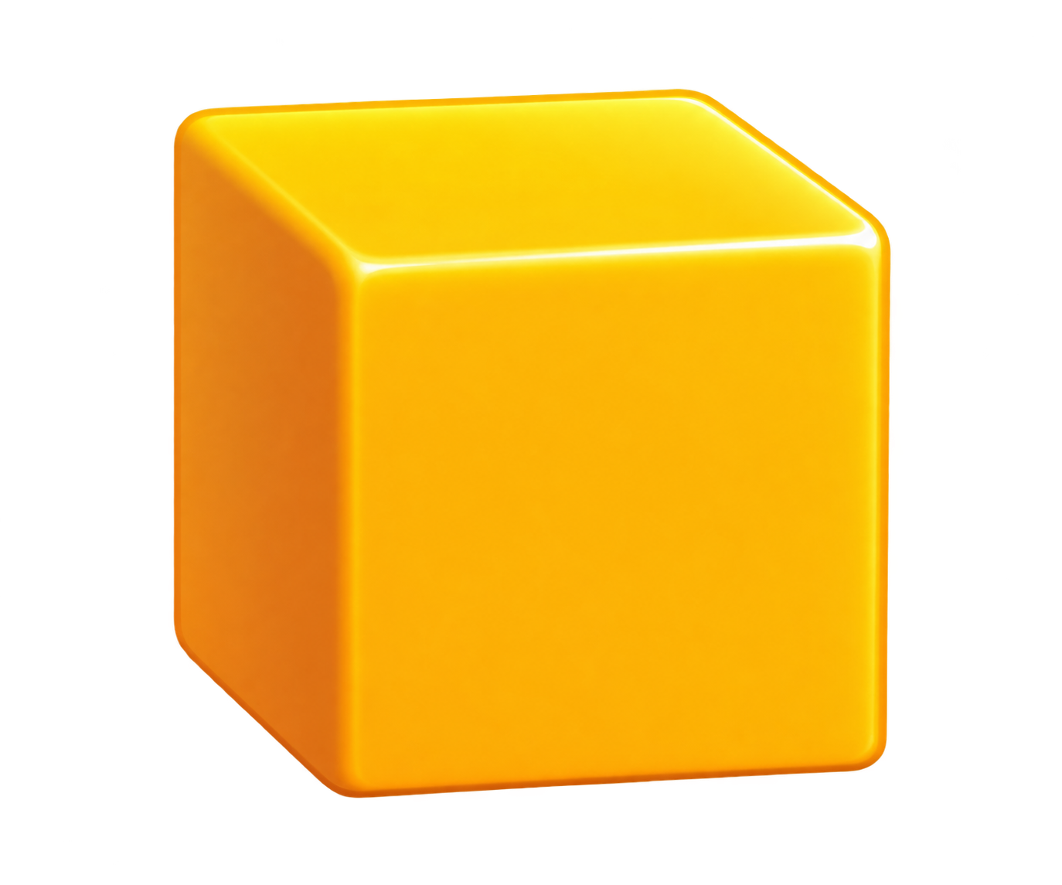


Page 3 · 03_STORY_SCENE.png
Recommendations
Text: पहले 25 बनाते है।
On screen, only 25 is shown
VO1: सबसे पहले ब्लॉक्स की सहायता से 25 बनाते हैं।
Buttons and blank table appears below 25 and text “दहाई” and “इकाई” is written in the box.
VO2: 25 में 2 दहाई और 5 इकाई हैं। 2 दहाई के लिए 2 बंडल रखते हैं।
Swiftee will tap two times on the rod button (+), 2 rods and 2 in the table will appear acc.
VO3: अब 5 इकाई के लिए 5 ब्लॉकस रखते हैं।
Swiftee will tap five times on the ones button (+), 5 units and 5 in the table will appear acc.
VO: यह हमने ब्लॉकस से संख्या पच्चीस बनाली।
Then transitioning to this screen:
अब 25 में से 6 घटाते हैं। 6 में सिर्फ 6 इकाई होती हैं।
5 इकाई में से 6 इकाई नहीं घटाई जा सकती, चूँकि संख्या 6 बड़ी है और 5 छोटी।
तो हम 1 दहाई को यहाँ लाएंगे ओर इसको तोड़ेंगे, अब ये 1 दहाई, 10 इकाई मे हो गई।
When VO is playing “हम 1 दहाई को यहाँ लाएंगे” 1 tens rod will move in the ones blocks.
अब यहाँ 15 इकाई हो गई।
अब इसमे से 6 इकाई को हटाते है, 1, 2, 3, 4, 5, 6.
इन 15 इकाई में से 6 इकाई घटाने पर बचीं, 9 इकाई।
The 9 remaining blocks move to the answer card; show “9 इकाई” in sync with the VO.
चूँकि इसमे दहाइयाँ नहीं थी, तो यहाँ 1 इकाई ही बची।
तो, अब यहाँ 1 दहाई और 9 इकाई बची।
यानि 25 में से 6 घटाने पर हमें मिली, 1 दहाई और 9 इकाई, यानी 19
Highlight the rods, blocks and text in sync with the VO. Show the 19 card.
25
2 दहाई | 5 इकाई
25
25
2 दहाई | 5 इकाई
1 दहाई | 15 इकाई
19
1 दहाई | 9 इकाई

Slide 6
Page 2 · 02_STORY_SCENE.png
Recommendations
Appear the first screen.
VO: यहाँ हमने पच्चीस मे से छः घटाए है, तो बचे 19। अब इस डिब्बे मे 19 आएगा।
When swiftee saying “19 ayega” the number 19 reflect in the box and sync with VO.
कितने बचे?
25
−
6
=
?

Slide 7
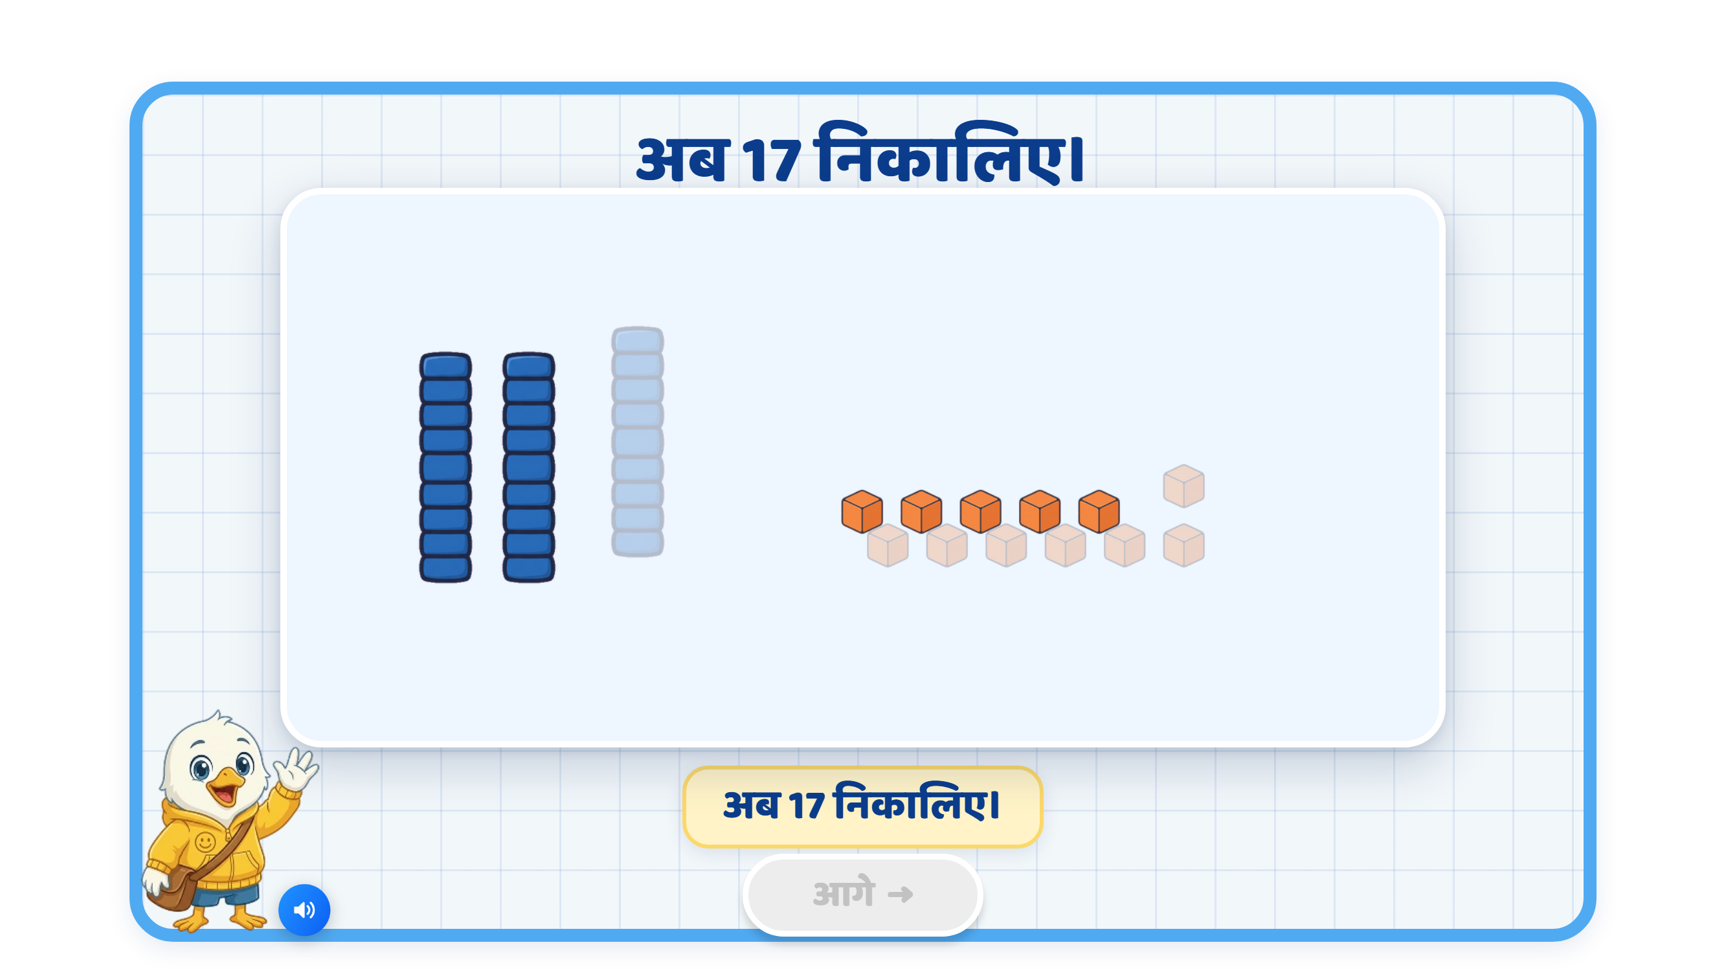
Page 4 · 04_STORY_SCENE.png
कितने बचे?
30
−
17
=
?
कितने बचे?
30
−
17
कितने बचे?
30
1 दहाई | 3 इकाई
3 दहाई | 0 इकाई
कितने बचे?
30
−
17
=
13
कितने बचे?
1 दहाई | 3 इकाई
30
−
17
2 दहाई | 10 इकाई
Notes:
Recommendations child interactions
Text: कितने बचे।
ON the same screen, the interaction will cover.
VO1: अब 30 मे से 17 घटाते हैं। सबसे पहले ब्लॉक्स की सहायता से 25 बनाते हैं।
Buttons and blank table appears below 30 and text “दहाई” and “इकाई” is written in the box.
VO2: 30 में 3 दहाई और 0 इकाई होती हैं। आप दहाई के ब्लॉकस बनाइए।
Child will tap three times on the rod button (+), 3 rods and 3 in the table will appear acc.
Once the child tap three times the button should be non-clickable.
VO: यह आपने ब्लॉकस से संख्या 30 बनाली।
Then transitioning to this screen:
अब 30 में से 17 घटाते हैं। तो पहले हम इकाई से घटाएंगे। यहाँ शून्य इकाई हैं, तो हम 1 दहाई को यहाँ लाएंगे ओर इसको तोड़ेंगे, अब ये 1 दहाई, 10 इकाई मे हो गई।
When VO is playing “हम 1 दहाई को यहाँ लाएंगे” 1 tens rod will move in the ones blocks.
अब इसमे से 7 इकाई को हटाइए, 1, 2, 3, 4, 5, 6, 7.
इन 10 इकाई में से 7 इकाई घटाने पर बचीं, 3 इकाई।
The 3 remaining blocks move to the answer card; show “3 इकाई” in sync with the VO.
VO: अब आप दहाइयाँ घटाइए। 2 दहाई में से 1 दहाई हटाइए।
Pulsate the Tens rods; once the child tap on the rod, leaving a greyed-out image behind. If the child doesn’t respond for 3 seconds hand nudge will appear 1 tap, pulsate again.]
बहुत बढ़िया! 2 दहाई में से 1 दहाई घटाने पर बची, 1 दहाई।
The 1 remaining rods move to the answer card; show “1 दहाई” in sync with the VO.
30 में से 17 घटाने पर हमें मिलीं, 1 दहाई और 3 इकाई, यानी 13
Highlight the rods, blocks and text in sync with the VO. Show the 13 card.

Slide 8
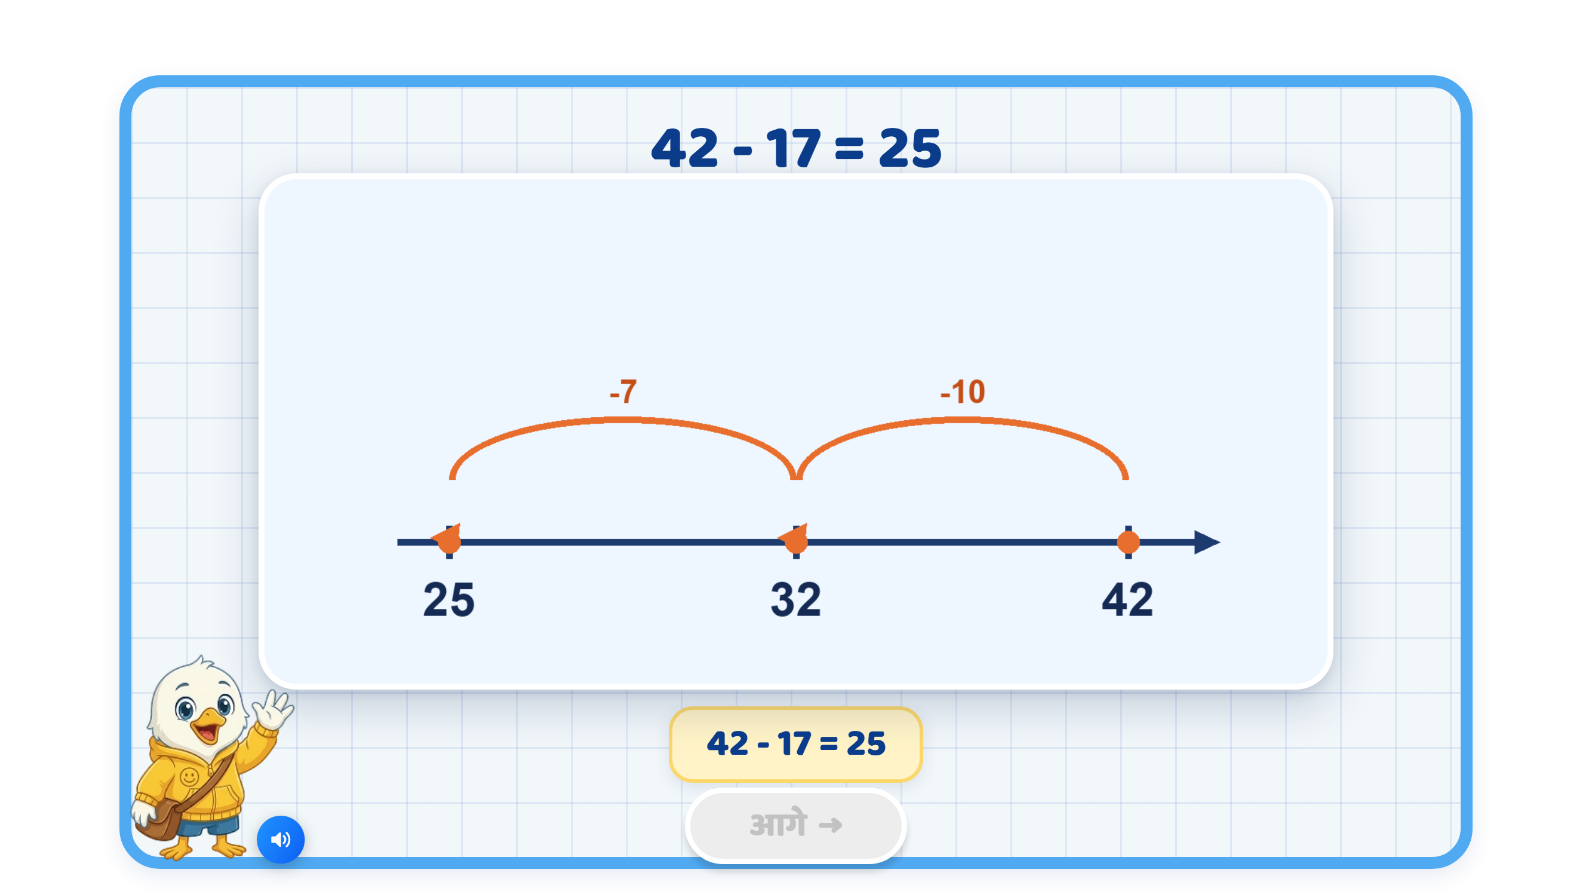
Page 5 · 05_STORY_SCENE.png
Recommendations
Instruction: संख्याएँ घटाइए।
Replace the story scene screen with the Equation: 42 − 27 = ?
Left table: the child builds 42 and removes 27 (removed blocks stay greyed-out or fade). Right table: the remaining blocks move here. Then the child picks the answer.
Voice-over
42 में से 27 घटाइए।
सबसे पहले ब्लॉक्स की सहायता से 42 बनाइए। जिसमे 4 दहाई और 2 इकाई होते है।
Tap and insert tens and ones block
और अब 27 घटाते है, 27 में 2 दहाई और 7 इकाई हैं।
पहले इकाइयाँ घटाइए।
2 इकाई में से 7 इकाई नहीं घटाई जा सकती। तो आप 1 दहाई को यहाँ लाइये, अब ये 1 दहाई, 10 इकाई मे हो गई।
अब यहाँ 12 इकाई हो गई।
अब इसमे से 7 इकाई को हटाइए एक-एक पर टैप करके, 1, 2, 3, 4, 5, 6, 7 .
इन 12 इकाई में से 7 इकाई हटाने पर बचीं, 5 इकाई।
Child will tap and remove the ones blocks by tapping on each on-by-one
अब दहाइयाँ घटाइए। 3 दहाई में से 2 दहाई हटाइए।
Child will tap and remove the 2 tens rods.
अब कितने बचे? सही संख्या चुनिए।
Hint: If the child choose 15, the VO
शाबाश! 42 में से 27 घटाने पर हमें मिलीं 1 दहाई और 5 इकाई, यानी 15.
इसलिए 42 घटा 27 बराबर 15 [Number Sync with VO]
If the child choose 6 or 105, the VO: फिर से सोचिए, कितने बचे।
If the child choose 6 or 105, the VO: 42 मे से 27 घटाने पर 15 बचता है। तो सही संख्या यह है।
Glow number 15 and Hand nudge will appear on the number and other two non-clickable.
संख्याएँ घटाइए।
42 − 27 = ?
4 दहाई | 2 इकाई
4 दहाई | 2 इकाई
1 दहाई | 5 इकाई
15
6
105

Slide 9
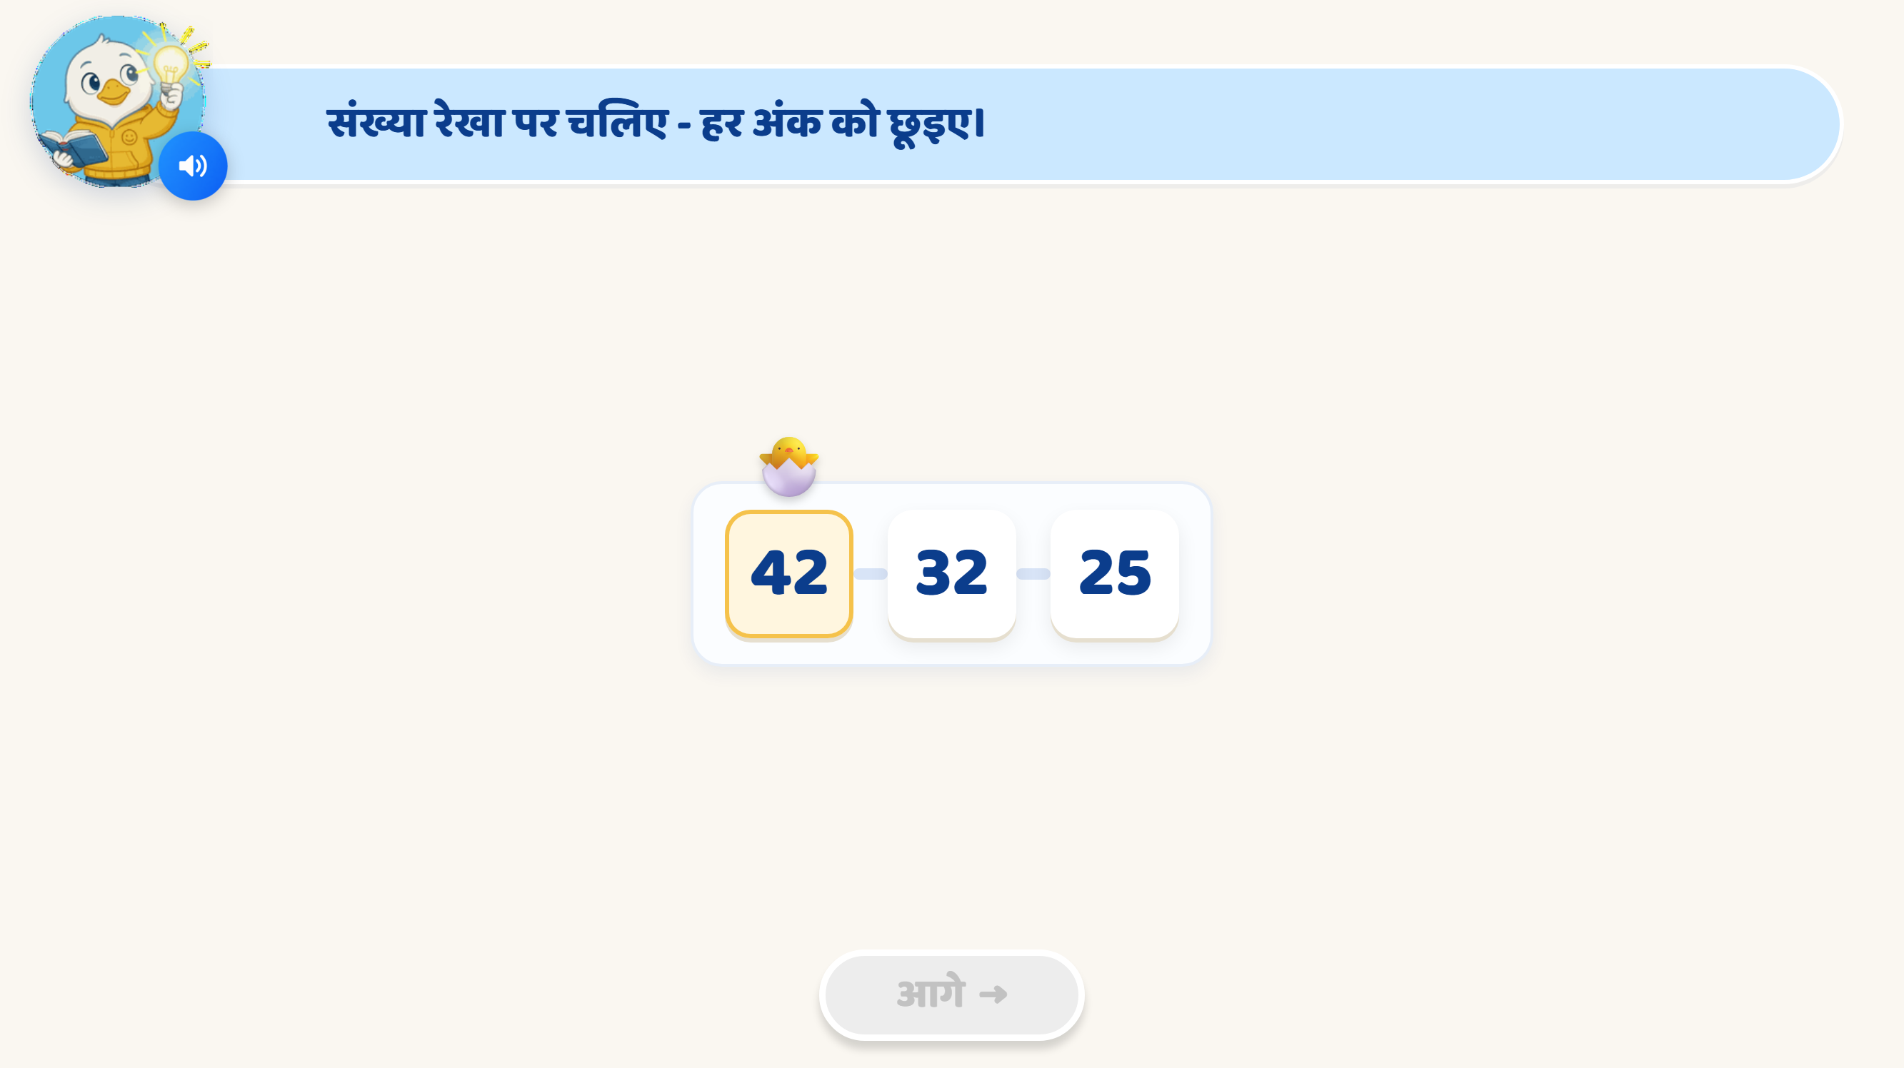
Page 6 · 06_MEET_SEQUENCE.png
Recommendations
Instruction: संख्याएँ घटाइए।
Replace the meet-sequence screen with the Equation: 42 − 27 = ?
Left table: the child builds 42 and removes 27 (removed blocks stay greyed-out or fade). Right table: the remaining blocks move here. Then the child picks the answer.
Voice-over
53 में से 14 घटाइए।
सबसे पहले ब्लॉक्स की सहायता से 53 बनाइए। [When the required number of blocks added, the buttons should be non-clickable]
Tap and insert tens and ones block
और अब इसमे से 14 घटाइए।
इसमे से 4 इकाई को हटाइए, 1, 2, 3, 4.
Child will tap and remove the ones blocks by tapping on each on-by-one
अब दहाइयाँ घटाइए।
Child will tap and remove the 1 tens rods.
अब कितने बचे? सही संख्या चुनिए।
Hint: If the child choose 39, the VO
शाबाश! 53 घटा 14 बराबर 39 [Number Sync with VO]
If the child choose 12 or 93, the VO: फिर से सोचिए, कितने बचे।
If the child choose 12 or 93, the VO: 53 मे से 14 घटाने पर 39 बचता है। तो सही संख्या यह है।
Glow number 39 and Hand nudge will appear on the number and other two non-clickable.
संख्याएँ घटाइए।
53 − 14 = ?
5 दहाई | 3 इकाई
4 दहाई | 13 इकाई
3 दहाई | 9 इकाई
39
12
93

Slide 10
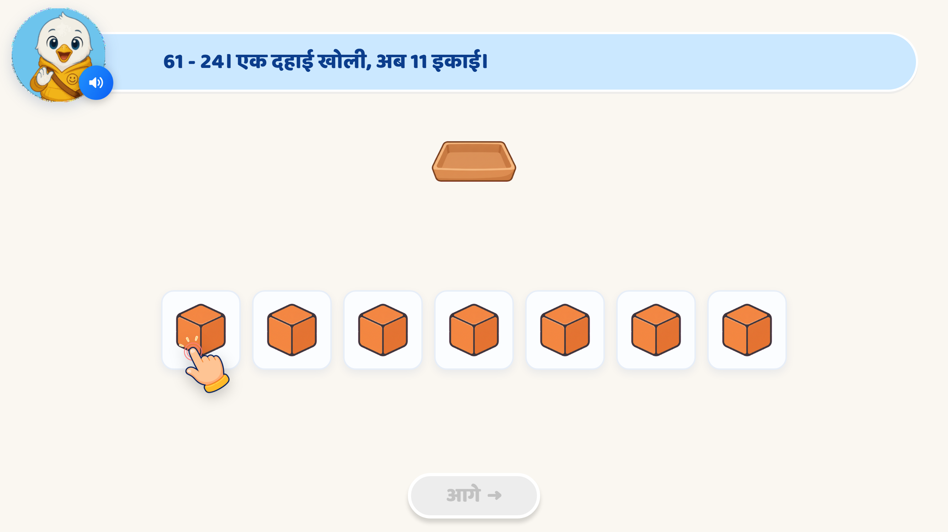
Page 7 · 07_COUNT_ACTION.png
Recommendations
Instruction: संख्याएँ घटाइए।
VO: 46 में से 28 घटाइए।
सबसे पहले ब्लॉक्स से 46 बनाइए। [When the required number of blocks added, the buttons should be non-clickable]
Tap and insert tens and ones block
और अब इसमे से 28 घटाइए।
इसमे से 8 इकाई को हटाइए, 1, 2, 3, 4, 5, 6, 7, 8.
Child will tap and remove the ones blocks by tapping on each on-by-one
अब दहाइयाँ हटाइए।
Child will tap and remove the 1 tens rods.
अब कितने बचे? सही संख्या चुनिए।
Hint: If the child choose 18, the VO
शाबाश! 46 घटा 28 बराबर 18 [Number Sync with VO]
If the child choose 9 or 81, the VO: फिर से सोचिए, कितने बचे।
If the child choose 9 or 81, the VO: 46 मे से 28 घटाने पर 18 बचता है। तो सही संख्या यह है।
Glow number 18 and Hand nudge will appear on the number and other two non-clickable.
संख्याएँ घटाइए।
46 − 28 = ?
4 दहाई | 6 इकाई
3 दहाई | 16 इकाई
1 दहाई | 8 इकाई
18
9
81

Slide 11
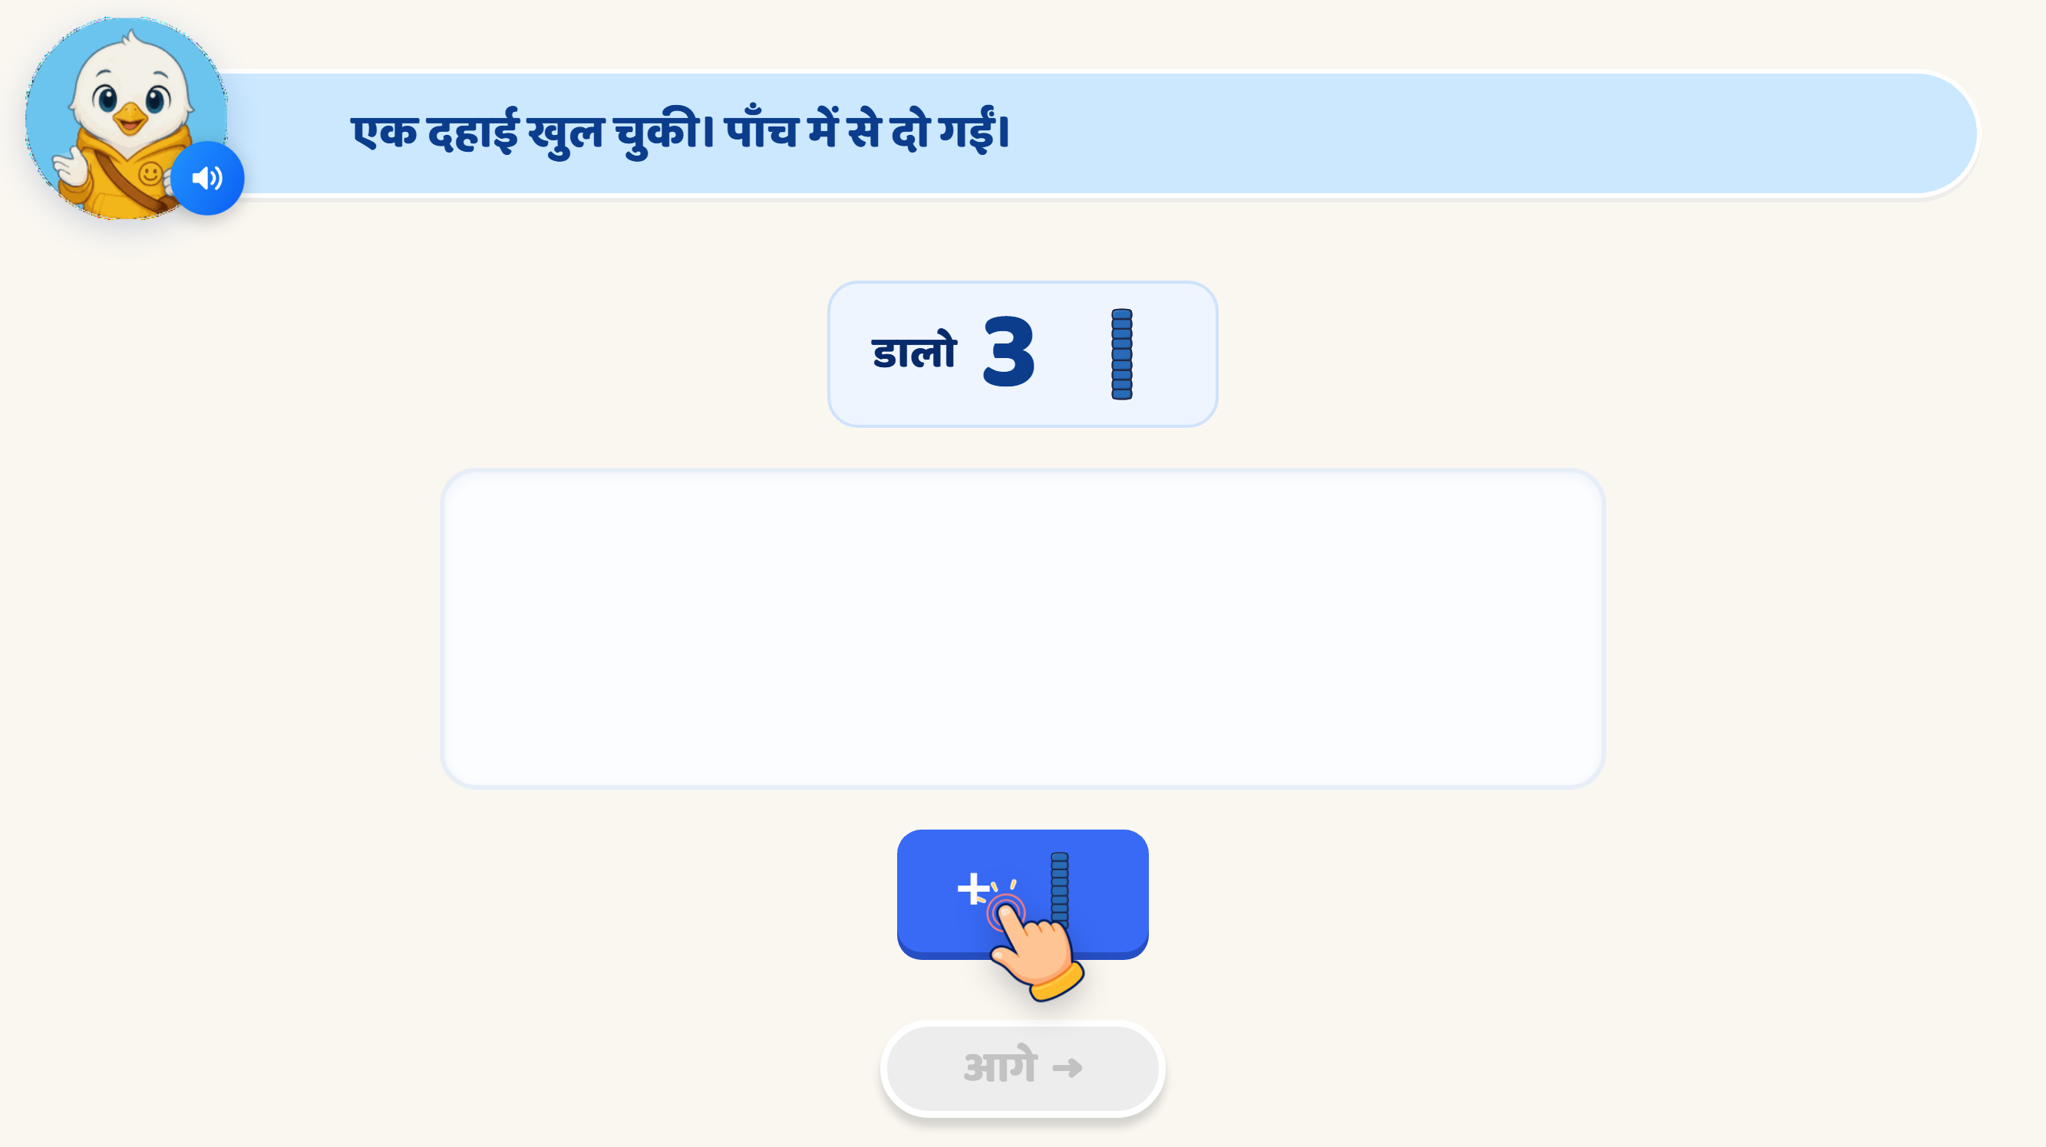
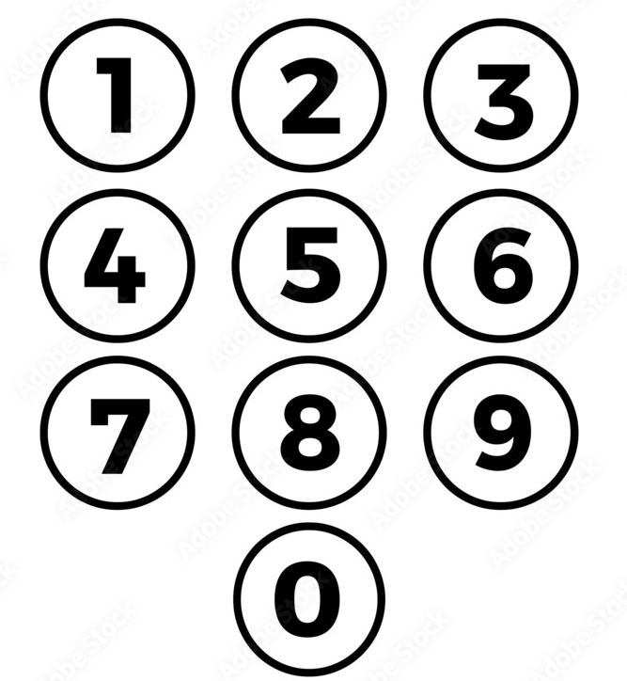
Page 8 · 08_MAKE_SET.png
Recommendations
Instruction: संख्याएँ घटाइए।
74 में से 58 घटाइए।
सबसे पहले ब्लॉक्स से 74 बनाइए।
Tap and insert tens and ones block
और अब इसमे से 58 घटाते है
14 इकाई में से 8 इकाई हटाइए।
Child will tap and remove the ones blocks
अब दहाइयाँ घटाइए।
Child will tap and remove the 5 tens rods.
अब कितने बचे? नीचे डिब्बे पर टैप करके सही संख्या लिखिए।
When the child tap on the box, the number keypad will appear.
Hint: If the child enters 16, the VO
शाबाश! 74 में से 58 घटाने पर हमें मिली 16.
If the child enters any number except 16, the VO: फिर से सोचिए, कितने बचे।
If the child enters any number except 16, the VO: 74 मे से 58 घटाने पर 16 बचता है। तो सही संख्या यह है।
Glow number 1 then tap, then 6 and other nos non-clickable.
संख्याएँ घटाइए।
74 − 58 = ?
7 दहाई | 4 इकाई
6 दहाई | 14 इकाई
1 दहाई | 6 इकाई

Slide 12
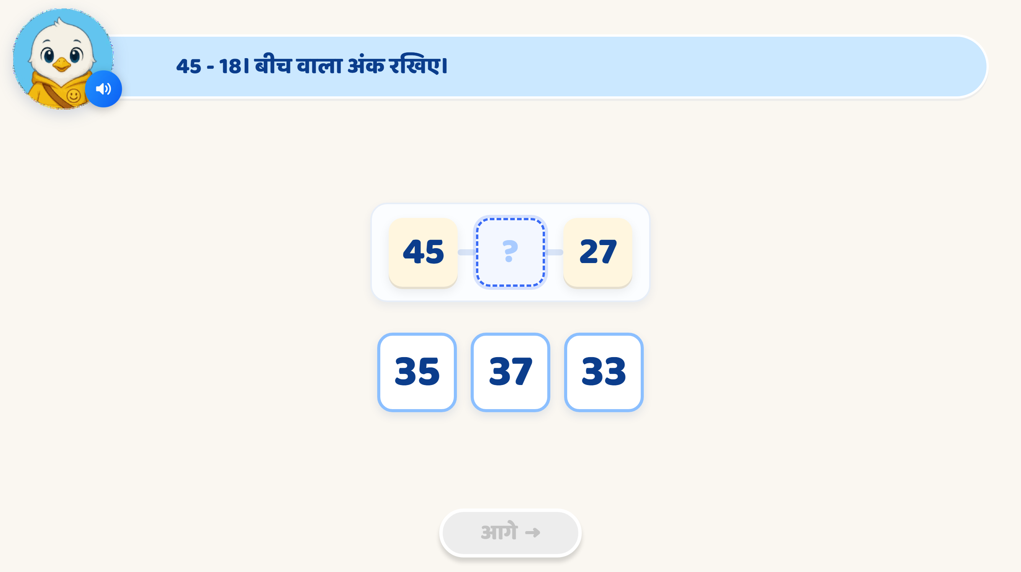
Page 9 · 09_SEQUENCE_COMPLETE.png
Recommendations
Instruction: संख्याएँ घटाइए।
61 में से 35 घटाइए।
सबसे पहले ब्लॉक्स से 61 बनाइए।
Tap and insert tens and ones block
और अब इसमे से 35 घटाते है
इकाई हटाइए।
Child will tap and remove the ones blocks
अब दहाइयाँ हटाइए।
Child will tap and remove the 3 tens rods.
अब कितने बचे? नीचे डिब्बे पर टैप करके सही संख्या लिखिए।
When the child tap on the box, the number keypad will appear.
Hint: If the child enters 26, the VO
शाबाश! 61 में से 35 घटाने पर हमें मिली 26.
If the child enters any number except 26, the VO: फिर से सोचिए, कितने बचे।
If the child enters any number except 26, the VO: 61 मे से 35 घटाने पर 26 बचता है। तो सही संख्या यह है।
Glow number 2 then tap, then 6 and other nos non-clickable.
संख्याएँ घटाइए।
61 − 35 = ?
6 दहाई | 1 इकाई
5 दहाई | 11 इकाई
1 दहाई | 6 इकाई

Slide 13
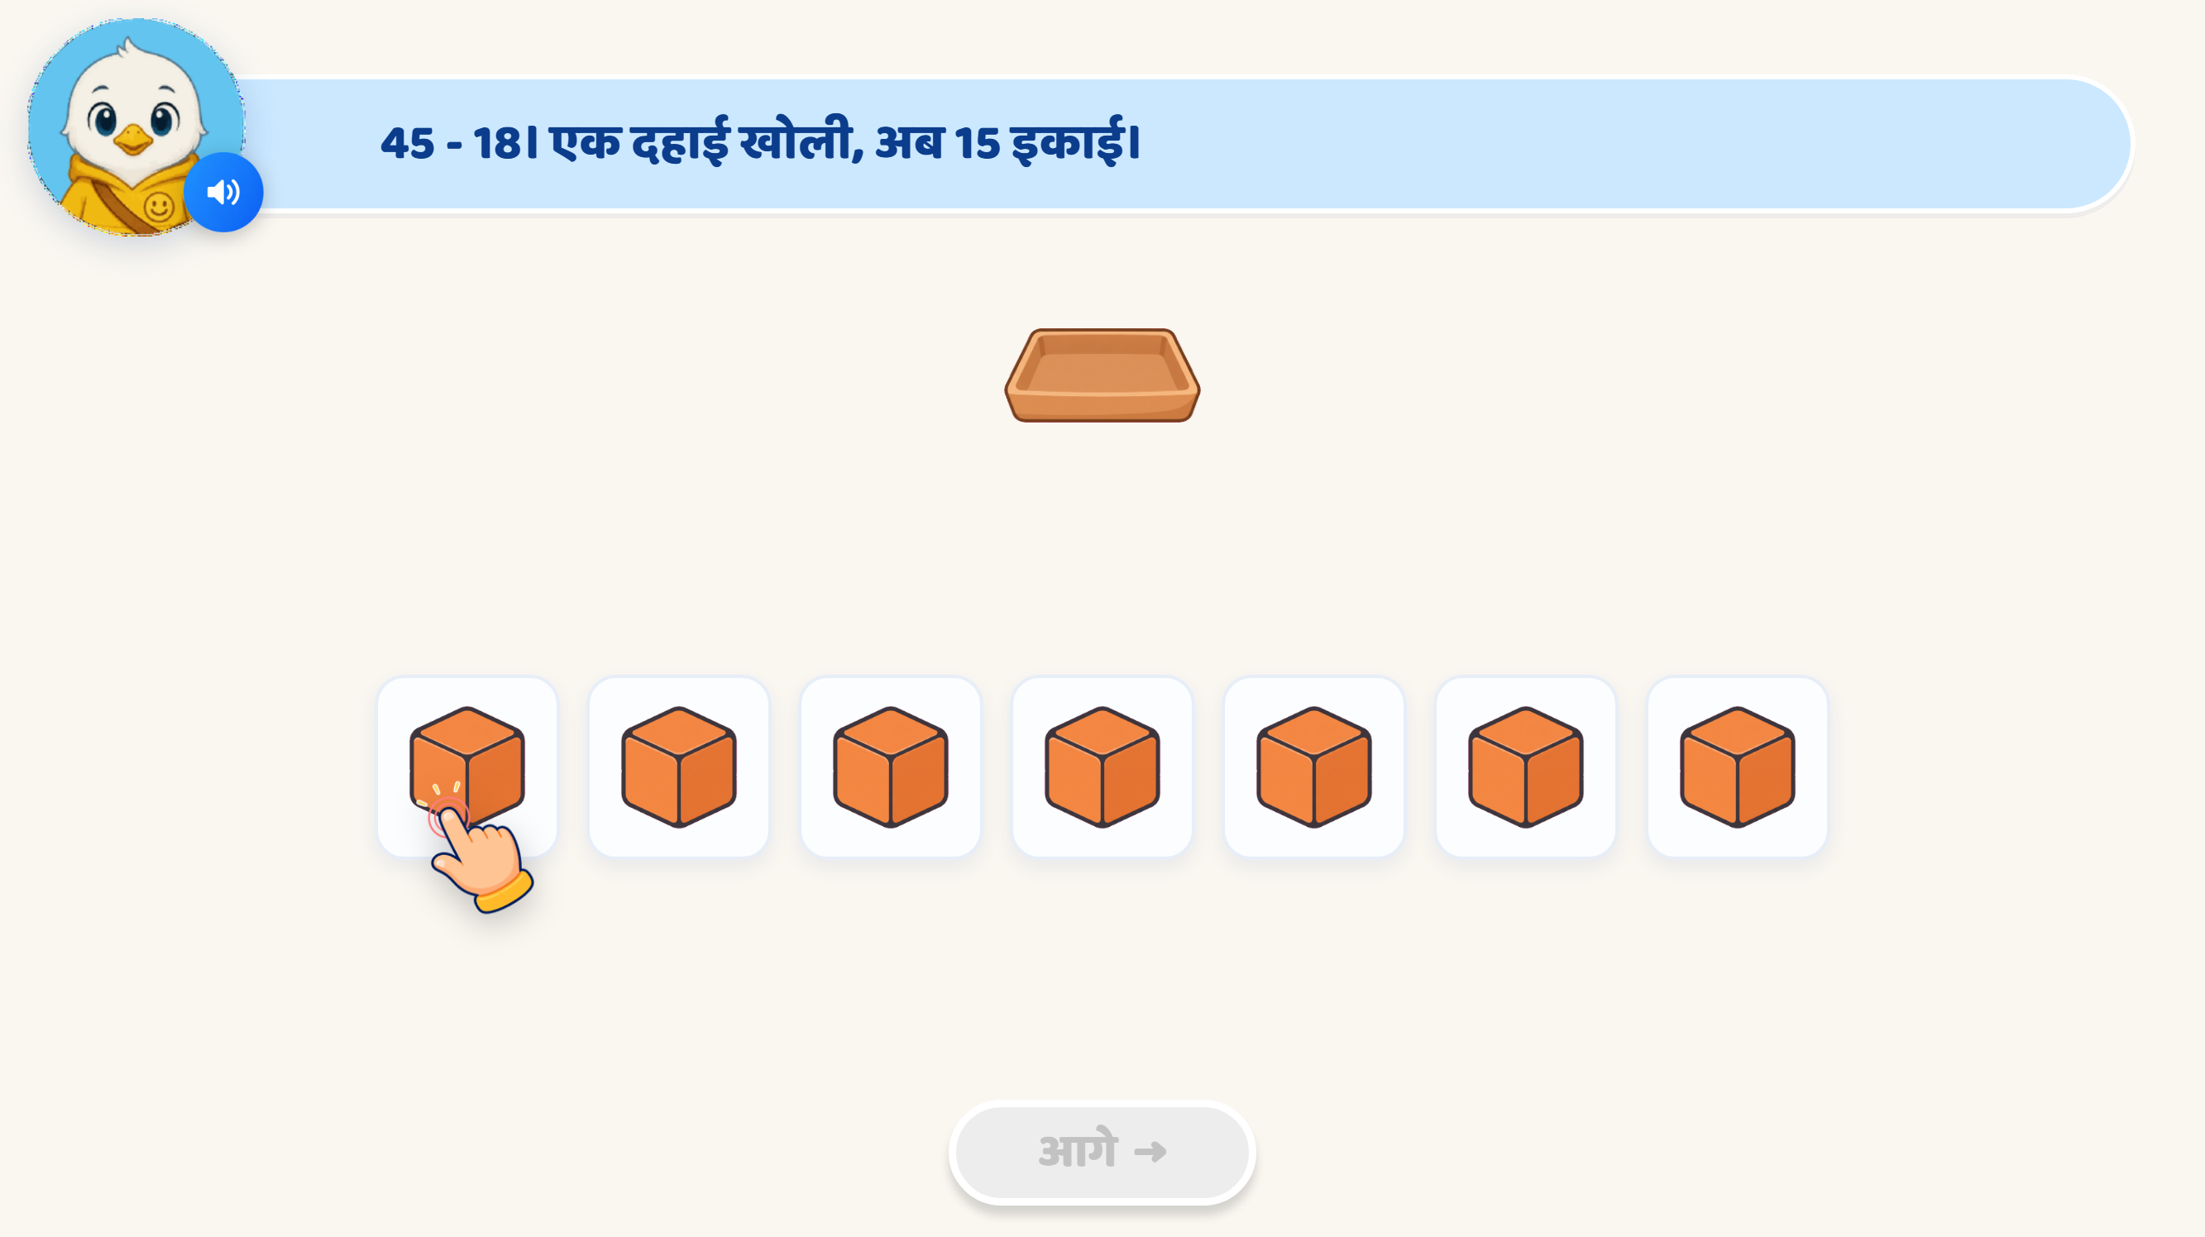
Page 10 · 10_COUNT_ACTION.png
Recommendations
Instruction: संख्याएँ घटाइए।
Equation: replace this screen with the shown screen:
VO: 84 में से 46 घटाइए और सही संख्या चुनिए।
Hint: If the child choose 38, the VO
शाबाश! आपने सही संख्या चुन ली। 84 घटा 46 बराबर 38। [Number Sync with VO]
If the child choose 42 or 83, the VO: फिर से घटाइए।
If the child choose 42 or 83, the VO: 84 मे से 46 घटाने पर 38 बचता है। तो सही संख्या यह है।
Glow number 38 and other two non-clickable.
संख्याएँ घटाइए।
84
−
46
=
?
38
42
83
8 दहाई | 4 इकाई
7 दहाई | 14 इकाई
3 दहाई | 8 इकाई

Slide 14
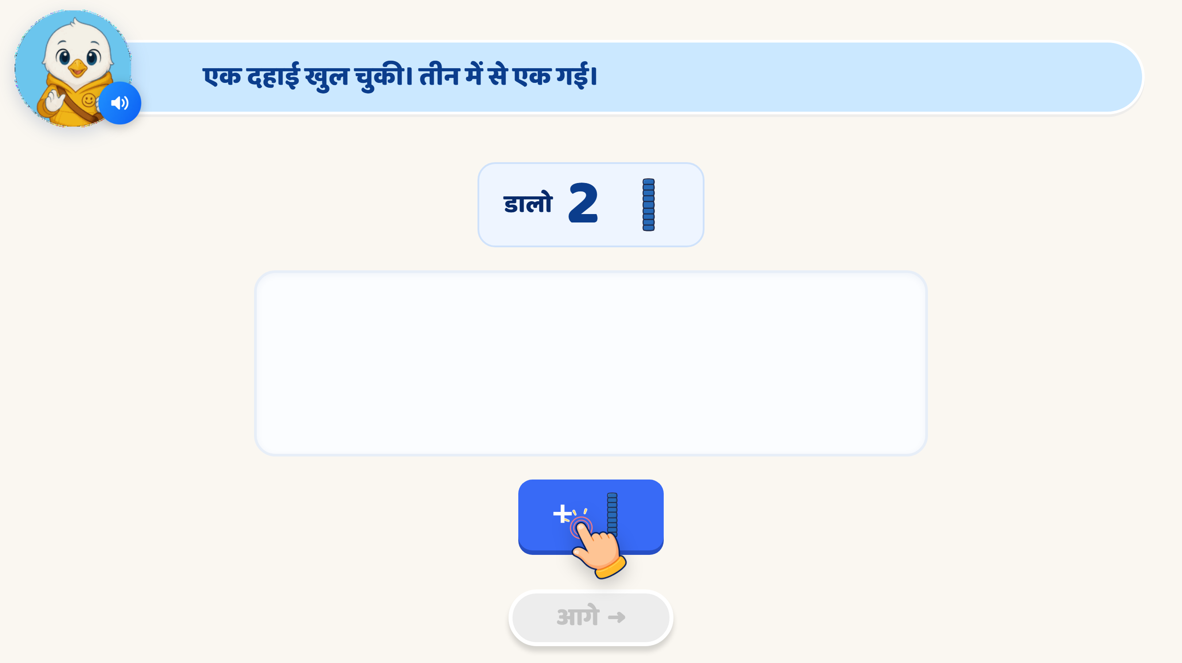
Page 11 · 11_MAKE_SET.png
Recommendations
Instruction: संख्याएँ घटाइए।
Equation: replace this screen with the shown screen:
VO: 91 में से 14 घटाइए और सही संख्या चुनिए।
Hint: If the child choose 77, the VO
शाबाश! आपने सही संख्या चुन ली। 91 घटा 14 बराबर 77। [Number Sync with VO]
If the child choose 83 or 87, the VO: फिर से घटाइए।
If the child choose 83 or 87, the VO: 91 मे से 14 घटाने पर 77 बचता है। तो सही संख्या यह है।
Glow number 77 and other two non-clickable.
संख्याएँ घटाइए।
91
−
14
=
?
77
83
87
9 दहाई | 1 इकाई
8 दहाई | 11 इकाई
7 दहाई | 7 इकाई

Slide 15
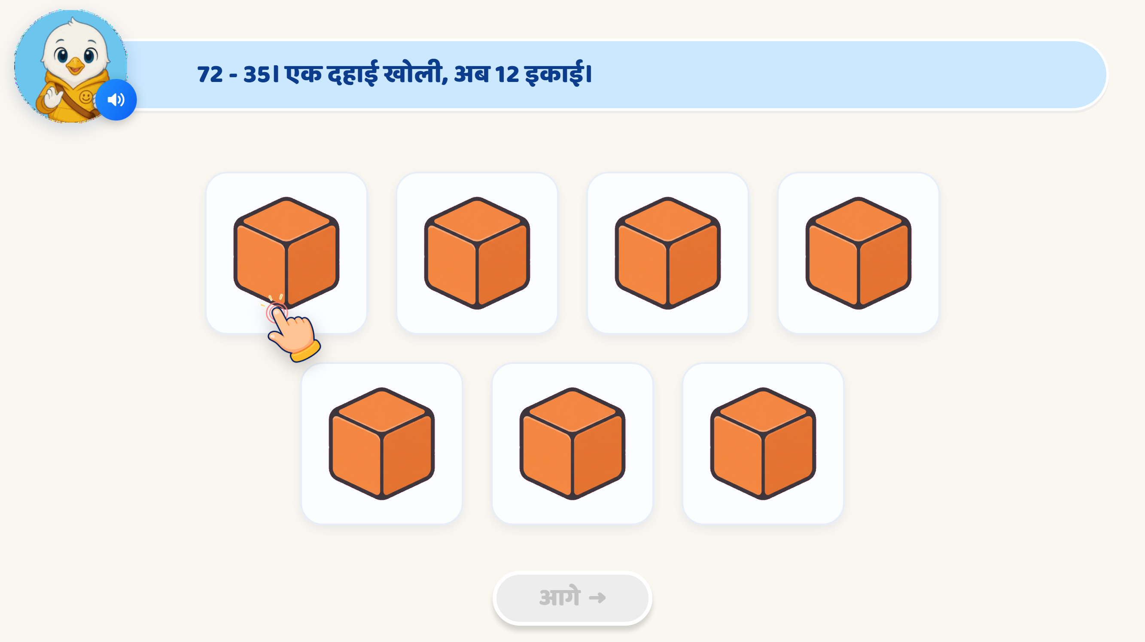
Page 12 · 12_COUNT_DRAG_MATCH.png
Recommendations
• delete

Slide 16

Page 13 · 13_MAKE_SET.png
Recommendations
• delete

Slide 17
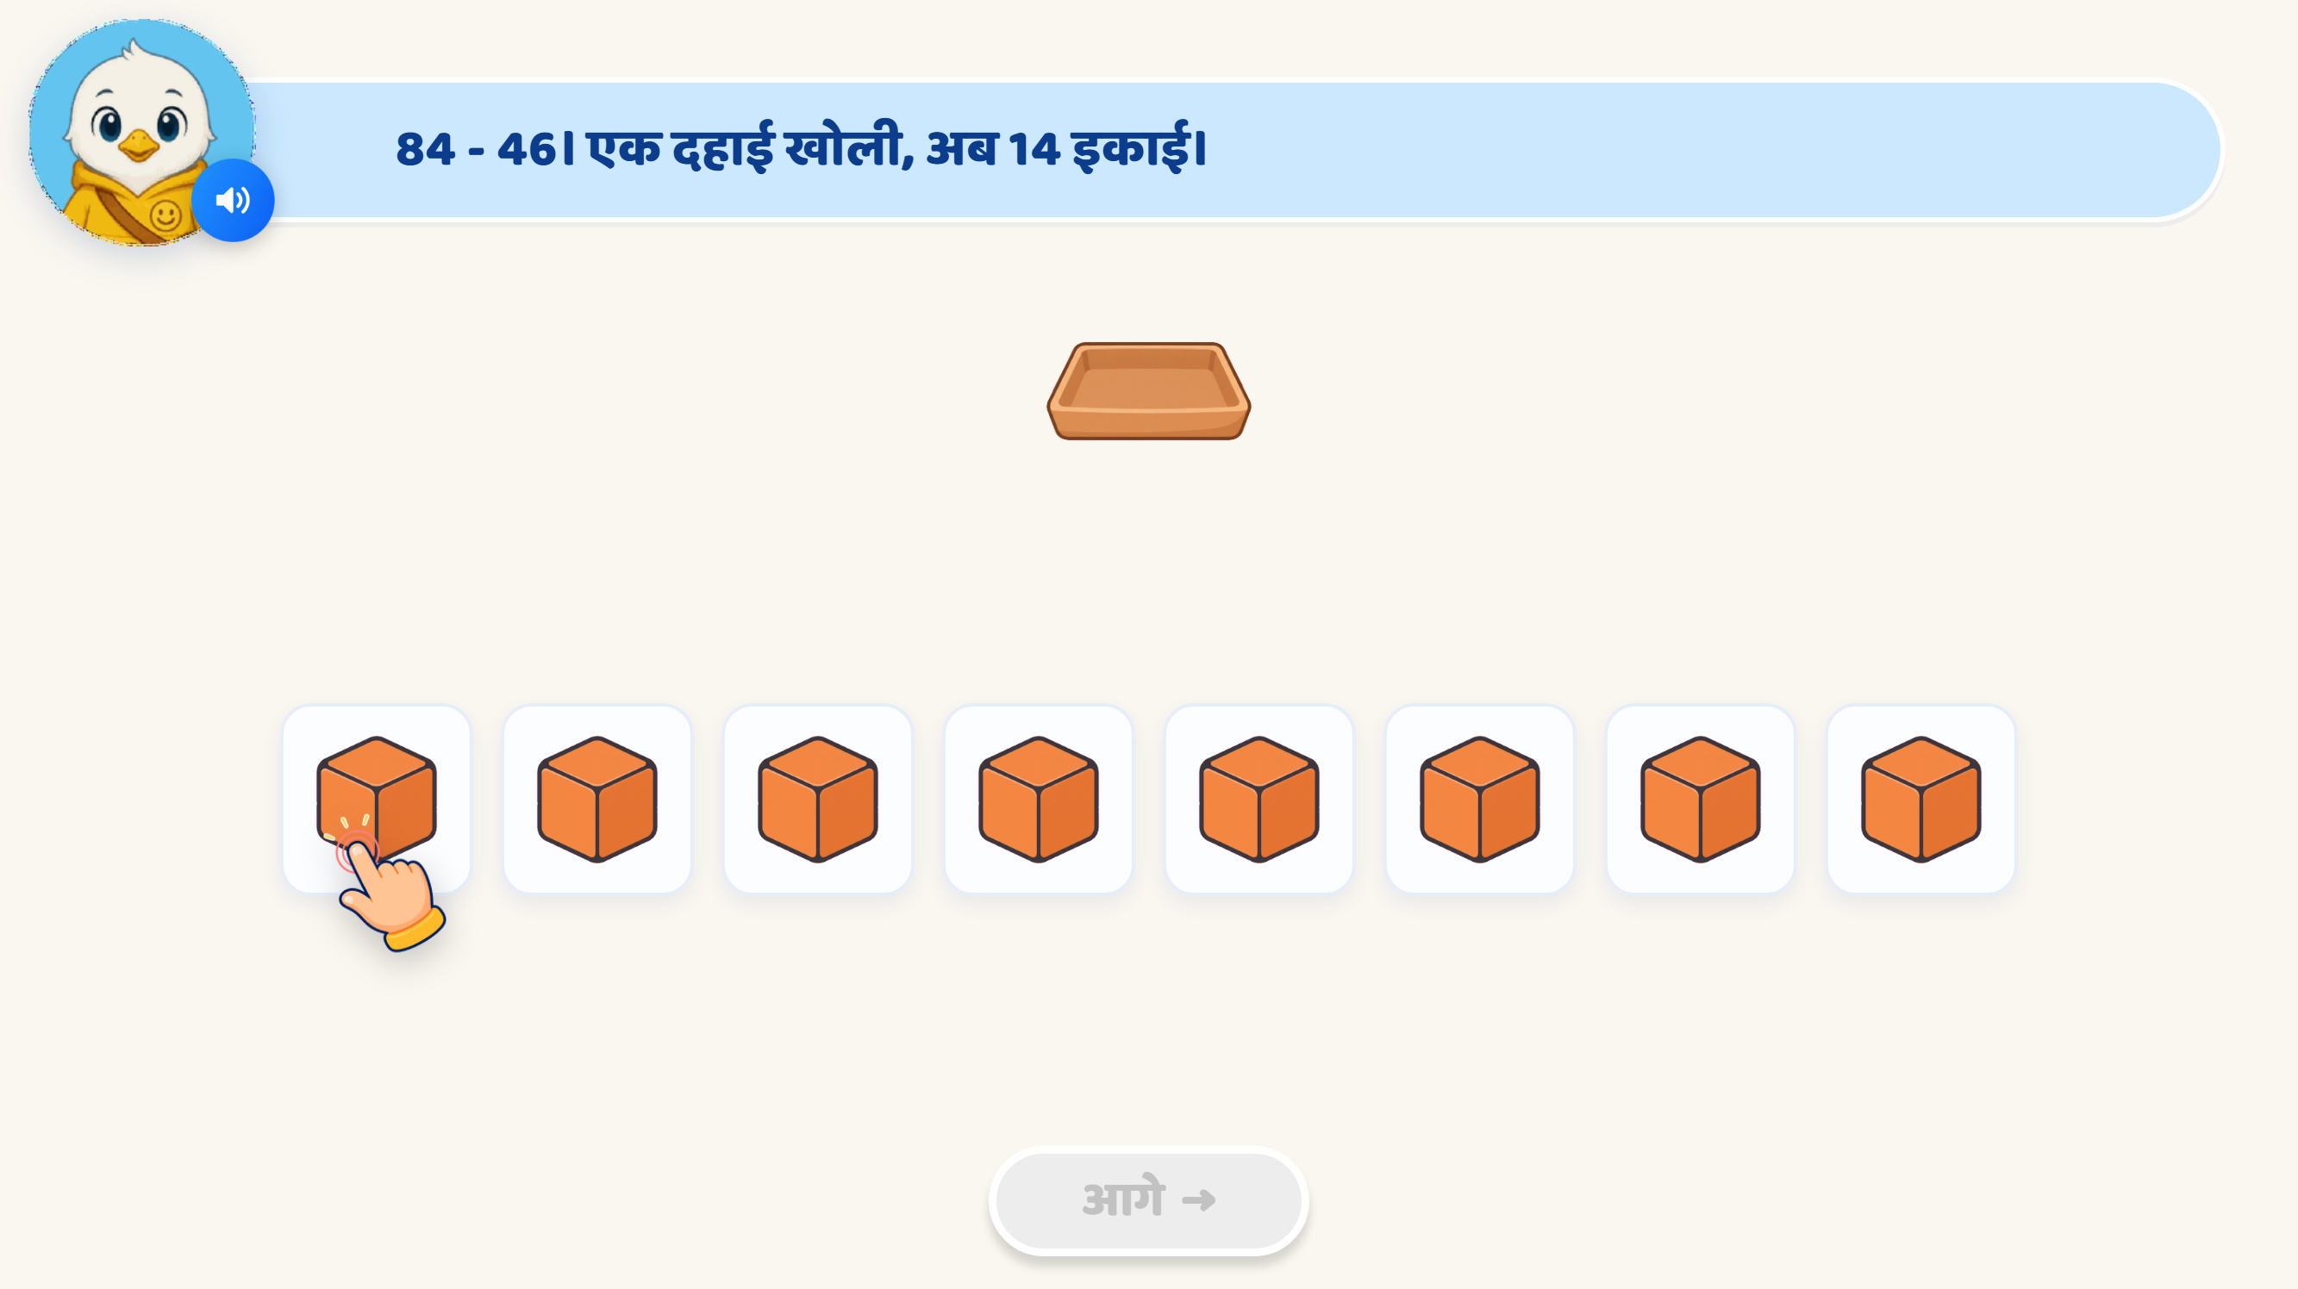
Page 14 · 14_COUNT_ACTION.png
Recommendations
• delete

Slide 18
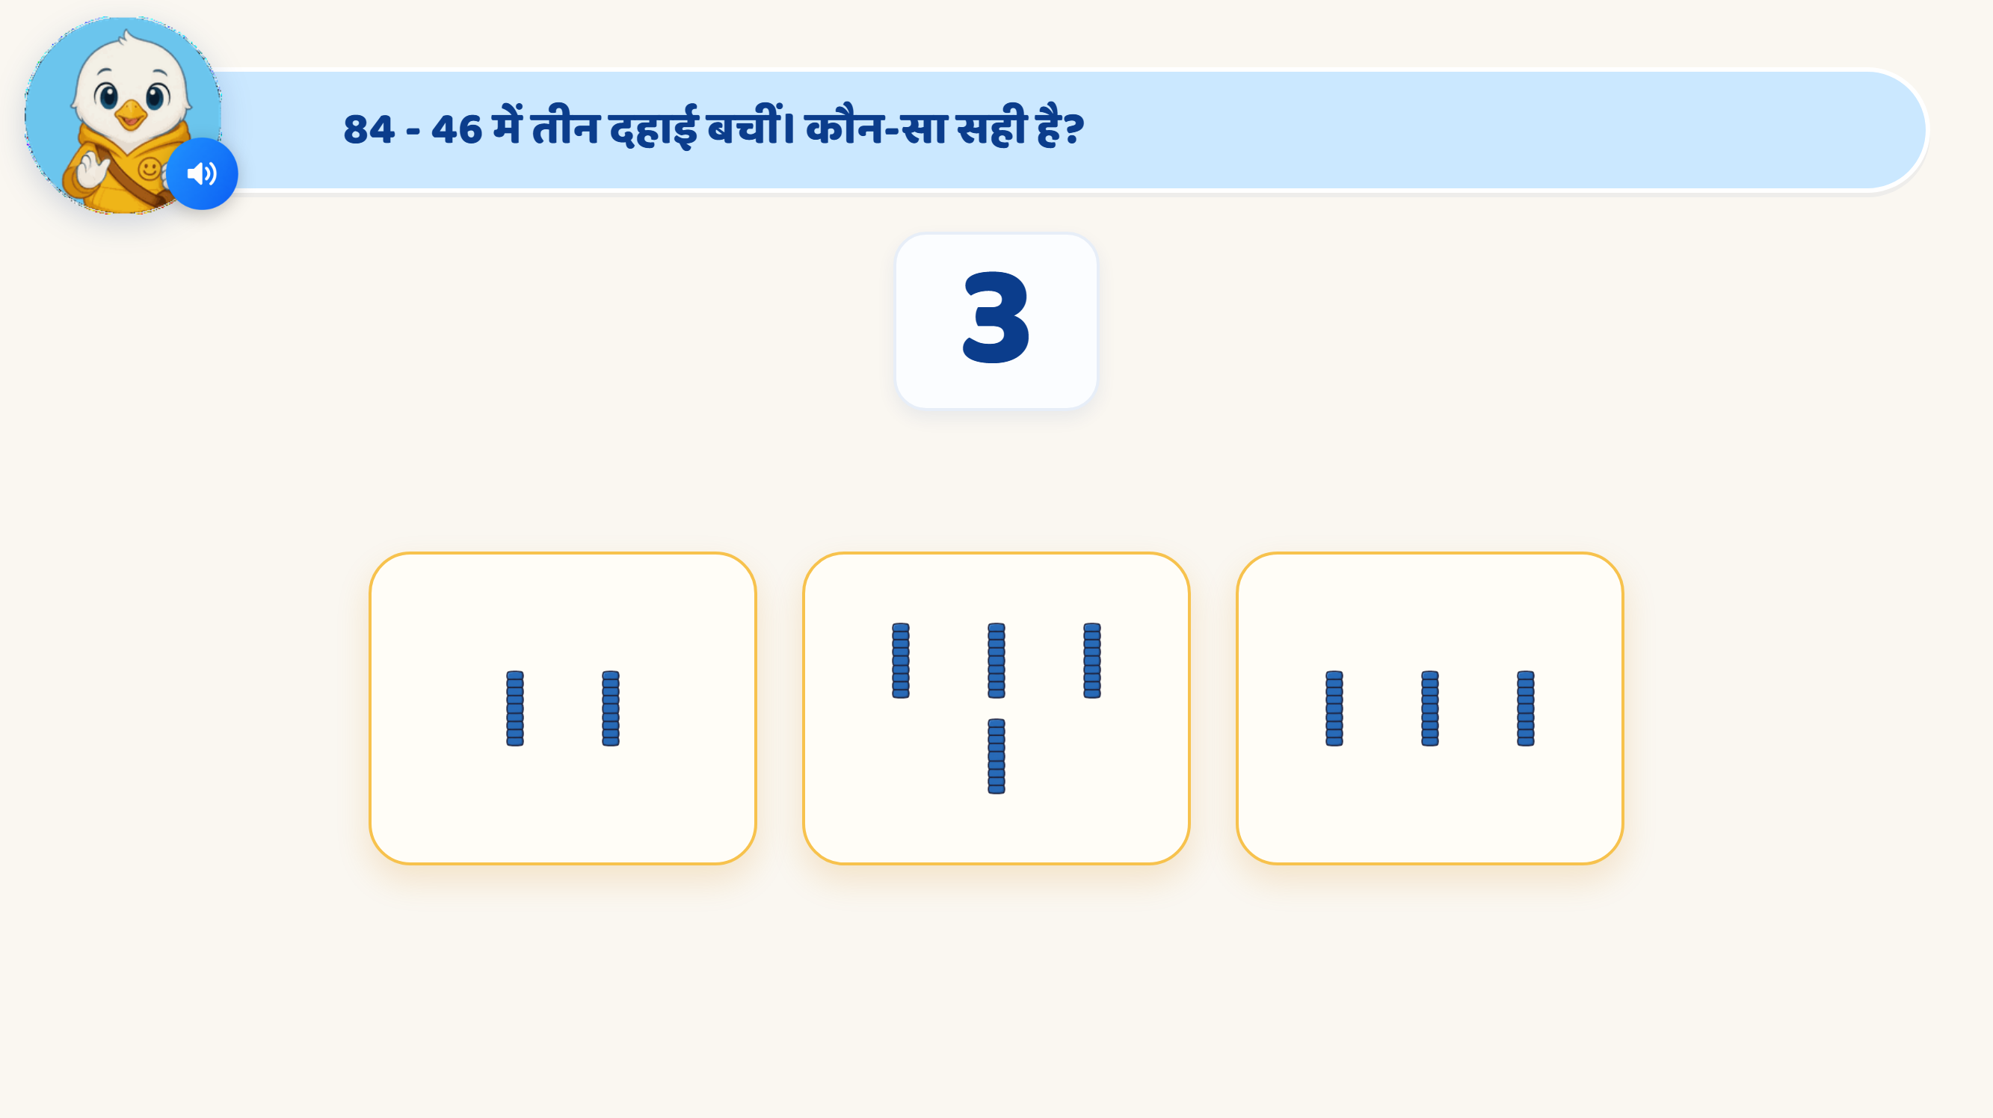
Page 15 · 15_PICK_SET_BY_NUMBER.png
Recommendations
• • delete

Slide 19
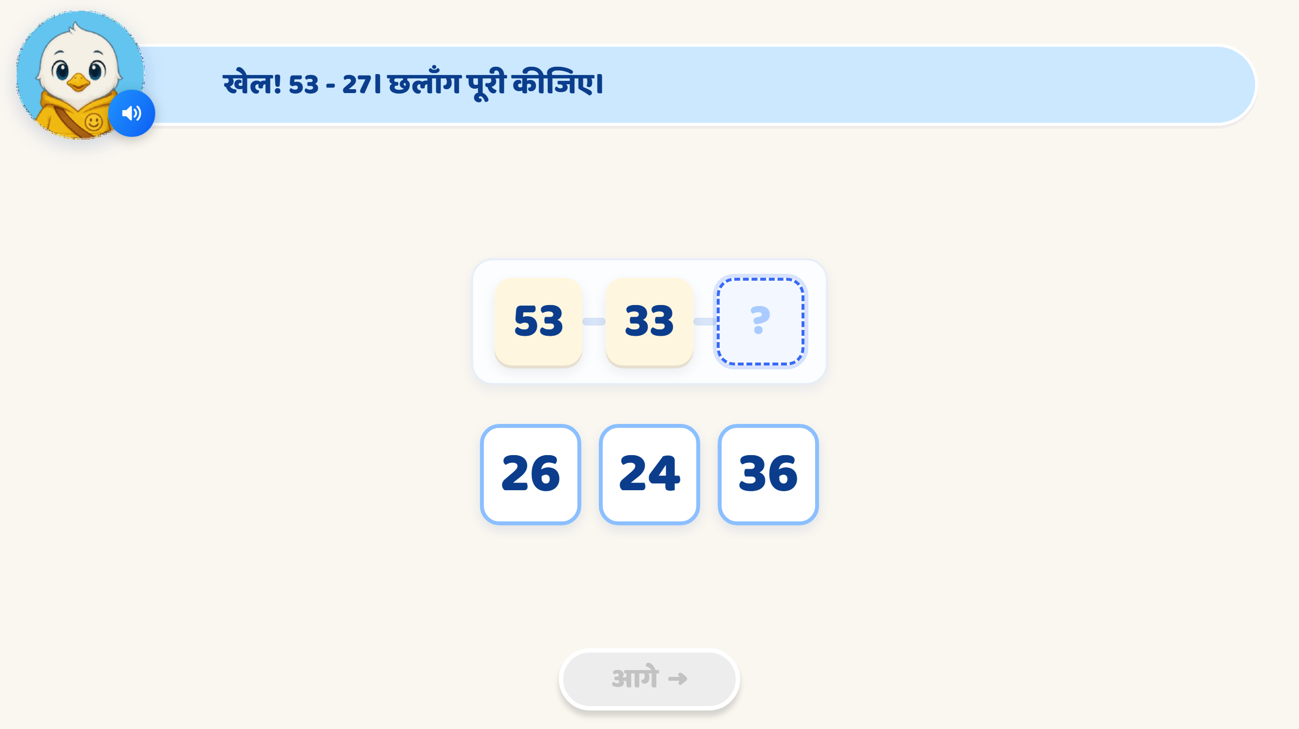
Page 16 · 16_SEQUENCE_COMPLETE.png
Recommendations
• • delete

Slide 20
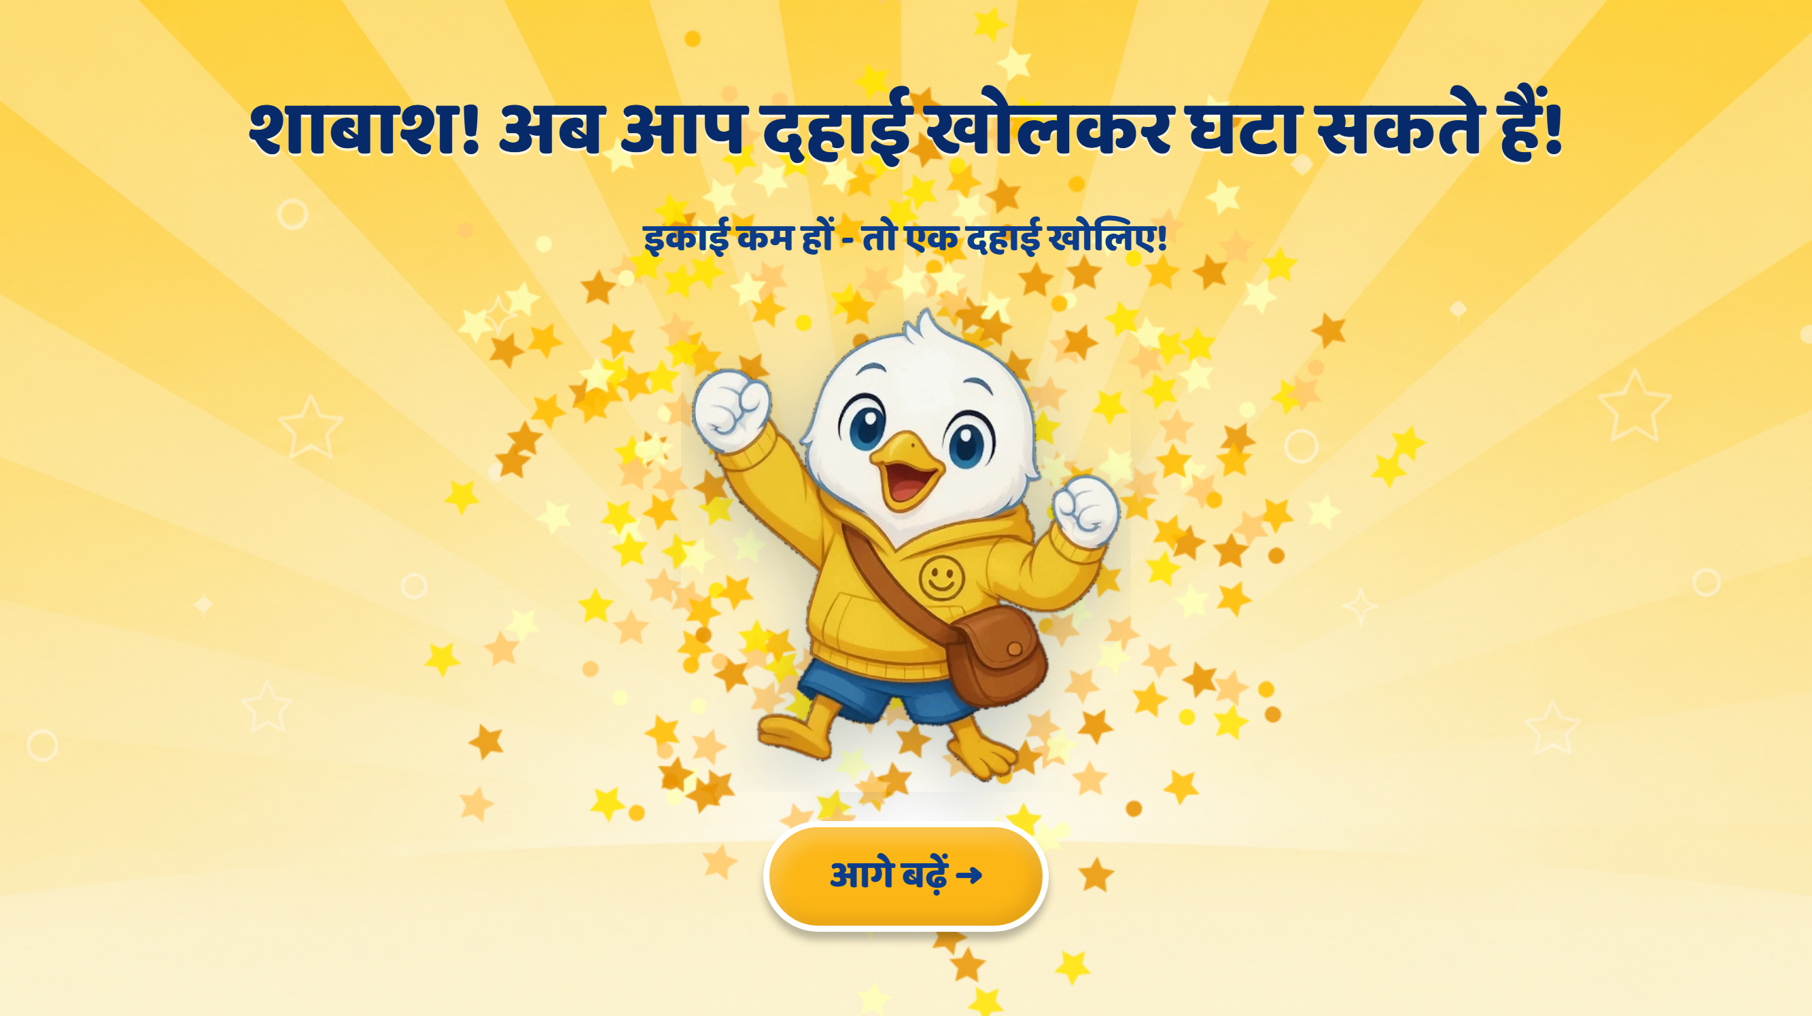
Page 17 · 17_CELEBRATION.png
Recommendations
• VO: 'शाबाश! आपने दहाई खोलकर घटाना सीख लिया!'

